Slide 1
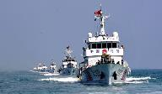
信息系统工程重点实验室
开放基金-课题4-面向低分辨率侦察视频目标感知技术研究
面向低分辨侦察视频的目标智能感知技术研究—中期报告
申 请 人： 李新德 教授、博导
申请单位 ： 东南大学
E m a i l ： xindeli@seu.edu.cn

Slide 2
汇报提纲
2 研究内容与指标完成情况
4 组织管理情况
1 项目概述
3 关键技术突破与创新点
5 经验、问题及建议

Slide 3
一、项目概述
（一）研究目标
针对海警船载/无人机载移动平台传感器获取的数据，存在分辨率低、抖动严重、易受复杂海况干扰等问题，围绕课题中三个研究内容，研究基于深度学习的移动无人平台目标实时分类检测与识别跟踪、视频目标文字检测与识别、运动平台目标状态估计等技术，开展面向低分辨侦察视频的目标智能感知理论方法和系统的研究，为我国构建现代化、智能化海防建设系统提供重要的理论基础理论支撑。
1）能够支持对红外/可见光视频中目标和文字等训练集的分类和标注；能够支持增量式的标注学习；能够支持分类的在线扩展；
2）视频目标分类识别与跟踪包含模型训练、模型测试、识别模型生成、目标跟踪等功能；识别模型能够实现对实时视频流的分类和型号识别，分类准确率>90%,识别准确率>80%；跟踪模型能够支持实时多目标跟踪和编目。
3）视频文字识别包含模型训练、模型测试、文字识别模型生成等功能，文字识别准确率>90%。
考核指标：

Slide 4
一、项目概述
（二）研究内容
根据课题研究的目标与指标，面向低分辨的侦察视频目标智能感知技术的研究将分为三个研究内容：
面向低分辨率的侦察目标智能感知技术
低分辨率视频目标实时分类检测与识别跟踪技术
低分辨率视频目标状态估计技术
1
低分辨率视频目标文字检测与识别技术
3
2

Slide 5
一、项目概述
（三）总体研究方案
融合
自动标注
训练数据
船名区域检测
船名识别
船名检测与识别
目标定位
目标状态
数据源
可见光
目标状态估计
数据源
图像超分辨率
图像增强
检测
识别
跟踪
红外
SNS/GPS
图像重建
光电
运动目标感知
特征提取
双模融合
目标/位置/属性
/类别/特征
图像融合
目标识别特征库
总体研究方案示意图

Slide 6
汇报提纲
2 研究内容与指标完成情况
4 组织管理情况
1 项目概述
3 关键技术突破与创新点
5 经验、问题及建议

Slide 7
二、研究内容与指标完成情况
1.基于低分辨率视频目标分类检测与识别跟踪技术（邹）
叙述主要研究内容完成情况，目标实现情况（紧扣合同要求）
文字+图示，2页左右。

Slide 8
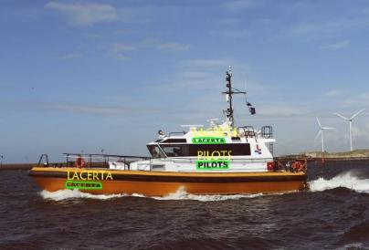
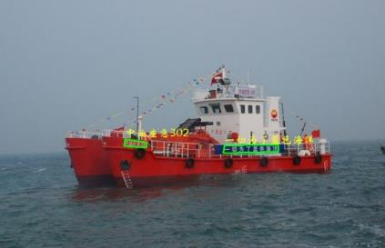
二、研究内容与指标完成情况
2.基于低分辨率视频目标文字检测与识别技术(徐)
(1) 研究内容
视频文字检测和识别：不同角度、不同方向、有部分遮挡
(2) 指标完成情况
识别精度：100张MTWI2018图片，88.25% 略低于性能指标90%
文字区域标注：四点斜框，功能指标支持：不同方向角度
模型：Inception + LSTM，功能指标支持：一定程度上预测部分遮挡

Slide 9
二、研究内容与指标完成情况
3.基于低分辨率视频目标状态估计技术（张）
叙述主要研究内容完成情况，目标实现情况（紧扣合同要求）
文字+图示，1-2页左右。

Slide 10
汇报提纲
2 研究内容与指标完成情况
4 组织管理情况
1 项目概述
3 关键技术突破与创新点
5 经验、问题及建议

Slide 11
三、关键技术突破与创新点
关键技术
根据课题研究内容，该研究涉及五个关键技术：
面向低分辨率的侦察目标智能感知技术
基于残差网络的超分辨率图像重建技术
基于深度学习的运动目标感知技术
基于格式塔理论船名检测与识别技术
基于低分辨率目标状态估计技术
基于增量式迁移学习视频内容标注技术
1
2
3
4
5

Slide 12
三、关键技术突破与创新点
1.基于深度残差网络超分辨率重建技术（张）
采用了什么技术，解决什么问题，具体的技术路线；
实验验证结果，已实现的功能指标，对未达到的指标说明原因；
列出技术的创新点
文字+图示，3-4页左右。

Slide 13
三、关键技术突破与创新点
2.基于深度学习运动目标感知技术（邹）
采用了什么技术，解决什么问题，具体的技术路线；
实验验证结果，已实现的功能指标，对未达到的指标说明原因；
列出技术的创新点；
文字+图示，3-4页左右。

Slide 14
三、关键技术突破与创新点
3.基于低分辨视频文字检测与识别技术（徐）
(1)区域检测
模型：Faster-RCNN
(2) 文字OCR
特征提取：Inception
文字识别：LSTM

Slide 15

三、关键技术突破与创新点
3.基于低分辨视频文字检测与识别技术（徐）
(3) 实验结果验证
度量指标：NED（Normalized Edit Distance）
 |  | a | x | d | d | e
 | 0 | 0 | 1 | 2 | 3 | 4
a | 0 | 0 | 1 | 2 | 3 | 4
b | 1 | 1 | 1 | 2 | 3 | 4
c | 2 | 2 | 2 | 2 | 3 | 4
d | 3 | 3 | 3 | 3 | 2 | 3
$$similarity(A,B)=1−{\left.lev(m,n\right)}/{\left.max(m,n\right)}$$
图 NED演算示例
测试样本：100张MTWI2018图片，共920检测框
识别精度：88.25%

Slide 16
三、关键技术突破与创新点
3.基于低分辨视频文字检测与识别技术（徐）
(4) 指标实现情况
性能指标
识别精度：88.25%（测试样本：100张MTWI2018图片，共920检测框）
功能指标
Web软件：支持监控，视频图片的半自动标注
模型本身：一定方向角度的检测识别，对部分遮挡单字概率预测
(5) 技术创新点
克服信息衰减：Conv-LSTM中引入Attention机制
数据样本：大字典训练，小样本预测
鲁棒增强：爬取9049个船名，加入大字典

Slide 17
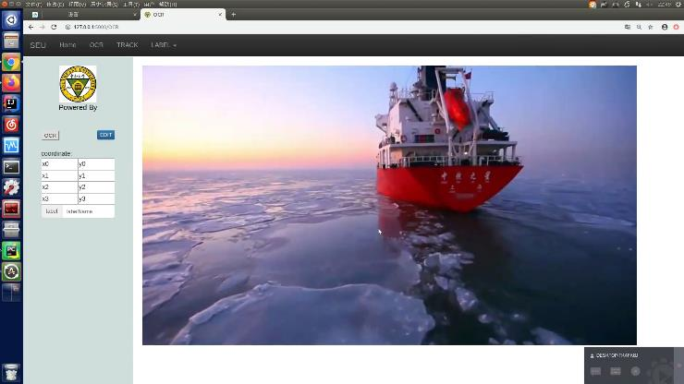
三、关键技术突破与创新点
3.基于低分辨视频文字检测与识别技术（徐）
(6) 监控界面示意

Slide 18
三、关键技术突破与创新点
4.基于低分辨的目标状态估计技术（张）
采用了什么技术，解决什么问题，具体的技术路线；
实验验证结果，已实现的功能指标，对未达到的指标说明原因；
列出技术的创新点；
文字+图示，3-4页左右。

Slide 19
三、关键技术突破与创新点
5.基于增量式视频内容标注技术（陆）
采用了什么技术，解决什么问题，具体的技术路线；
关键技术实验验证情况，已实现的功能指标，对未达到的指标说明原因；
列出技术的创新点；
文字+图示，2-3页左右。

Slide 20
汇报提纲
2 研究内容与指标完成情况
4 组织管理情况
1 项目概述
3 关键技术突破与创新点
5 经验、问题及建议

Slide 21
四、组织管理情况
陆

Slide 22
汇报提纲
2 研究内容与指标完成情况
4 组织管理情况
1 项目概述
3 关键技术突破与创新点
5 经验、问题及建议

Slide 23
五、经验、问题及建议
1.基于低分辨率视频目标分类检测与识别跟踪技术（邹）
总结下目前模块研制过程的经验，存在问题和难点。针对存在的问题，拟采取的措施与实施的风险
文字 ，1页PPT左右

Slide 24
研究内容完成情况
2.基于低分辨率视频目标文字检测与识别技术(徐)
过程总结
对于文字检测识别技术主要分两步：1.检测文字区域，2. 序列化文字识别预测。检测的算法很多，但务必要贴合样本分布，否则效果不好直接影响后续的识别。对于序列化文字识别，一般不直接采取RNN结构（梯度消失、梯度爆炸），以LSTM或GRU替代。若要同时掌握时间信息与空间信息，则更换成conv-LSTM或conv-GRU（即原全连接改为卷积）。
对于数据分布的问题，目前针对性的数据集缺失，主要考虑如何优化或替换检测算法，使其更具有鲁棒性。同时系统的时延性是监控系统需要考虑的，所以有必要采用更快的检测策略，以方便更广泛部署。就在最近开源了YOLOv5，其体积比YOLOv4小巧90%，速度超2倍，可以从该模型入手探讨一下检测的优化。

Slide 25
研究内容完成情况
3.基于低分辨率视频目标状态估计技术（张）
总结下目前模块研制过程的经验，存在问题和难点。针对存在的问题，拟采取的措施与实施的风险
文字 ，1页PPT左右

Slide 26


谢谢各位专家!
!

